Slide 1
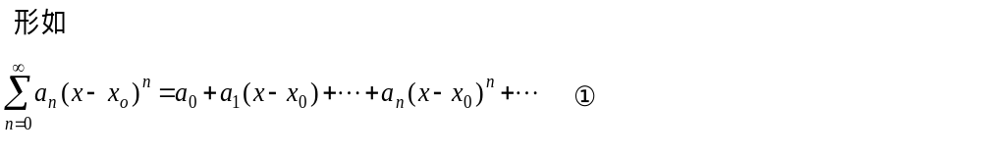

Slide 2


Slide 3


Slide 4



Slide 5






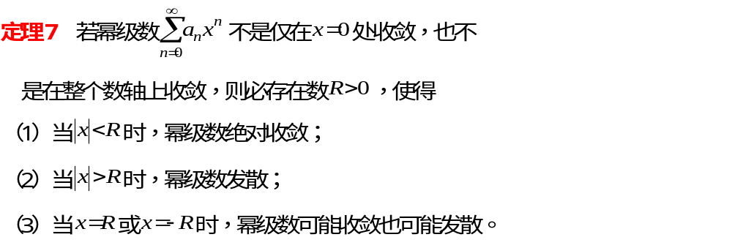
R—收敛半径
（-R，R）— 收敛区间

Slide 6



Slide 7


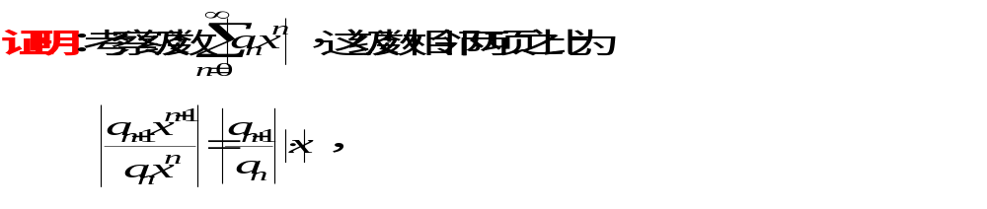

Slide 8
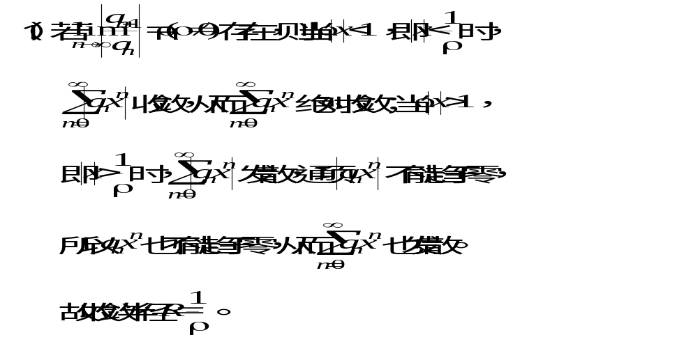

Slide 9



Slide 10



Slide 11



Slide 12



Slide 13


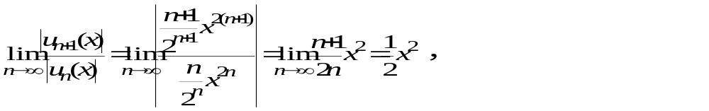

Slide 14


Slide 15


Slide 16


Slide 17
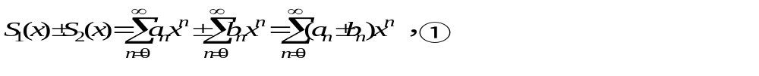
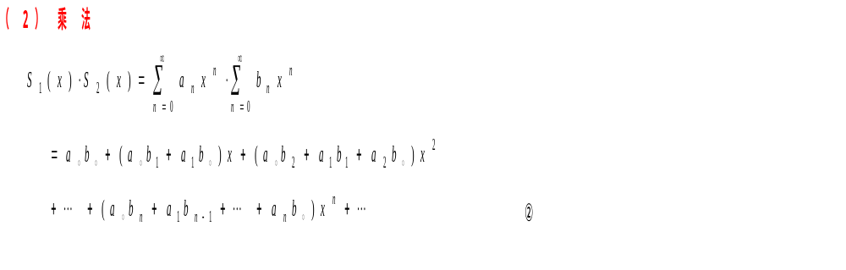

Slide 18
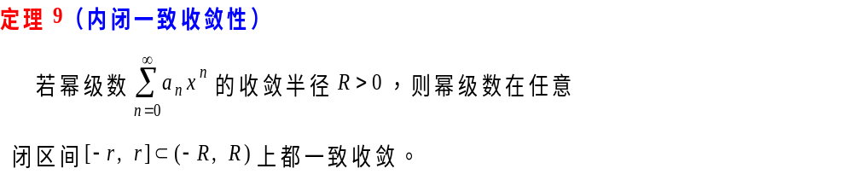



Slide 19


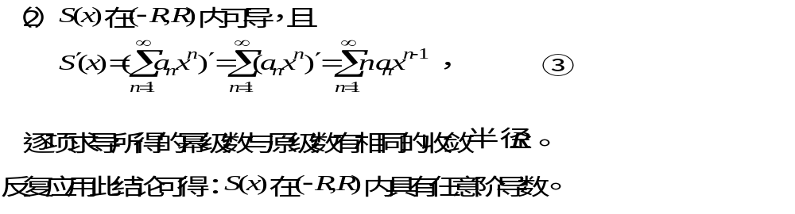

Slide 20



Slide 21



Slide 22



Slide 23




Slide 24




Slide 25
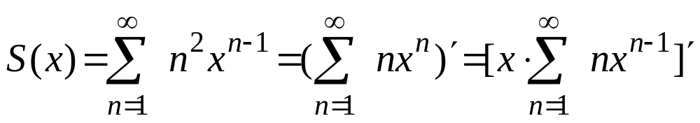
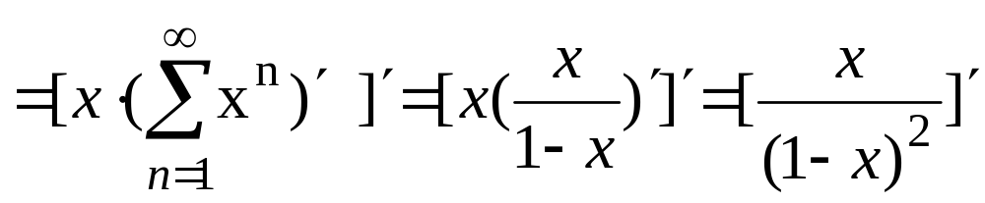

Slide 26
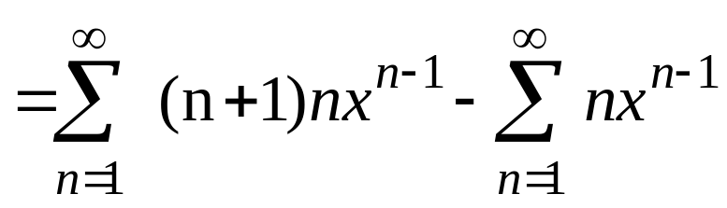
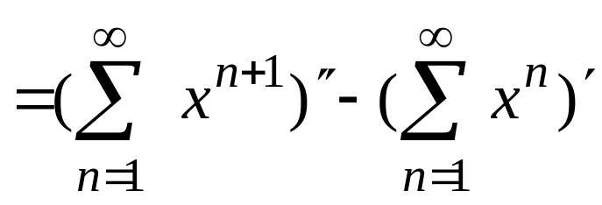
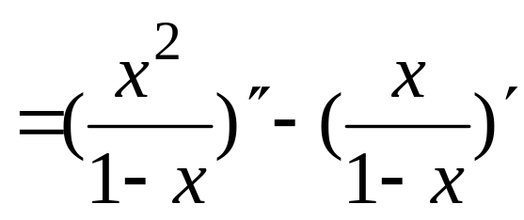


Slide 27


Slide 28



作 业
习 题 五
（P34）
1（2）（4）（6）（8）（10）；
2（1）（3）（5）（7）；
3（2）（4）。

